Slide 1
Corps purs et mélanges
Niveau: seconde générale
Prérequis:
Constitution de la matière
Les états de la matière
- Propriété physique (m , T , V)

Slide 2
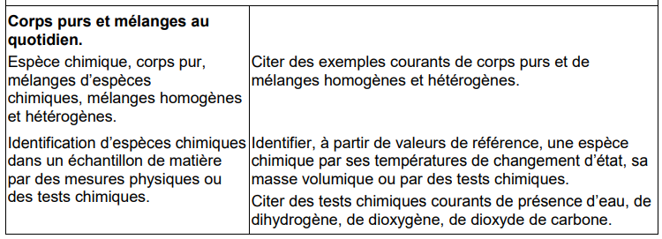
Introduction didactique
Espèce chimique Corps pur simple ≠ Corps pur composé
→ Modèle atomique
Propriétés du corps pures ≠ mélange
→ Expérience
Calcule de propriété physique d’un mélange
→ Calcule de différentes propriétés physiques

Slide 3
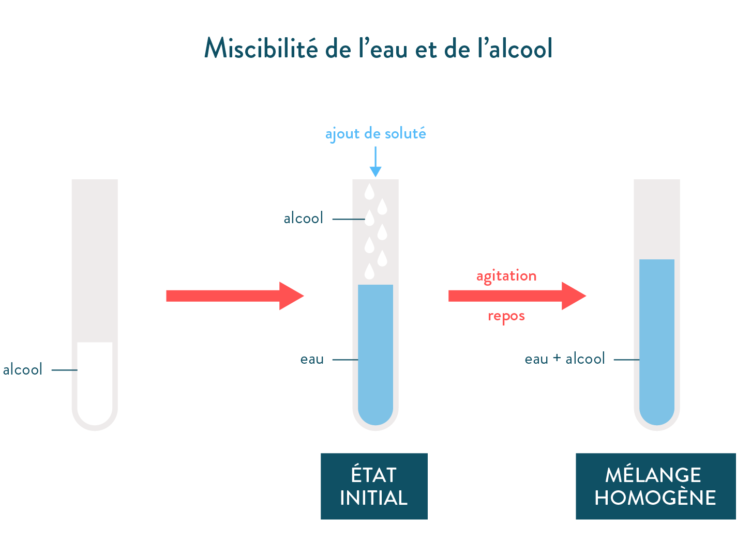
Mélange

Slide 4
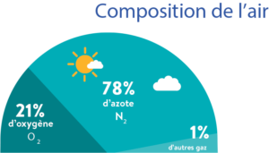
Mélange homogène
Médaille d’or : 92,5 % d’argent, 6,16 % de cuivre et 1,34 % d’or
Médaille d’argent : 92,5 % d’argent et du cuivre
Médaille de bronze : 97 % de cuivre, 2,5 % de zinc et 0,5 % d’étain

Slide 5
Densité

Slide 6
Changement d’état

Slide 7
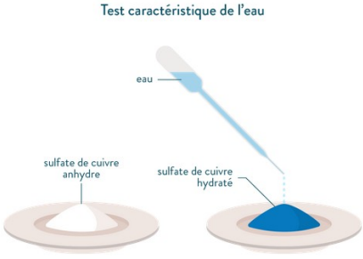
Test chimique : Eau

Slide 8
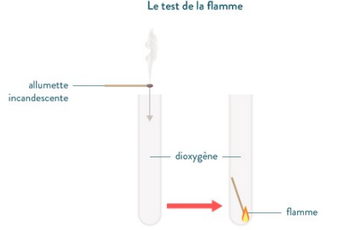
Test chimique : Dioxygène

Slide 9
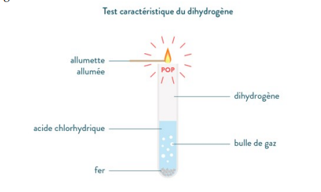
Test chimique : Dihydrogène

Slide 10
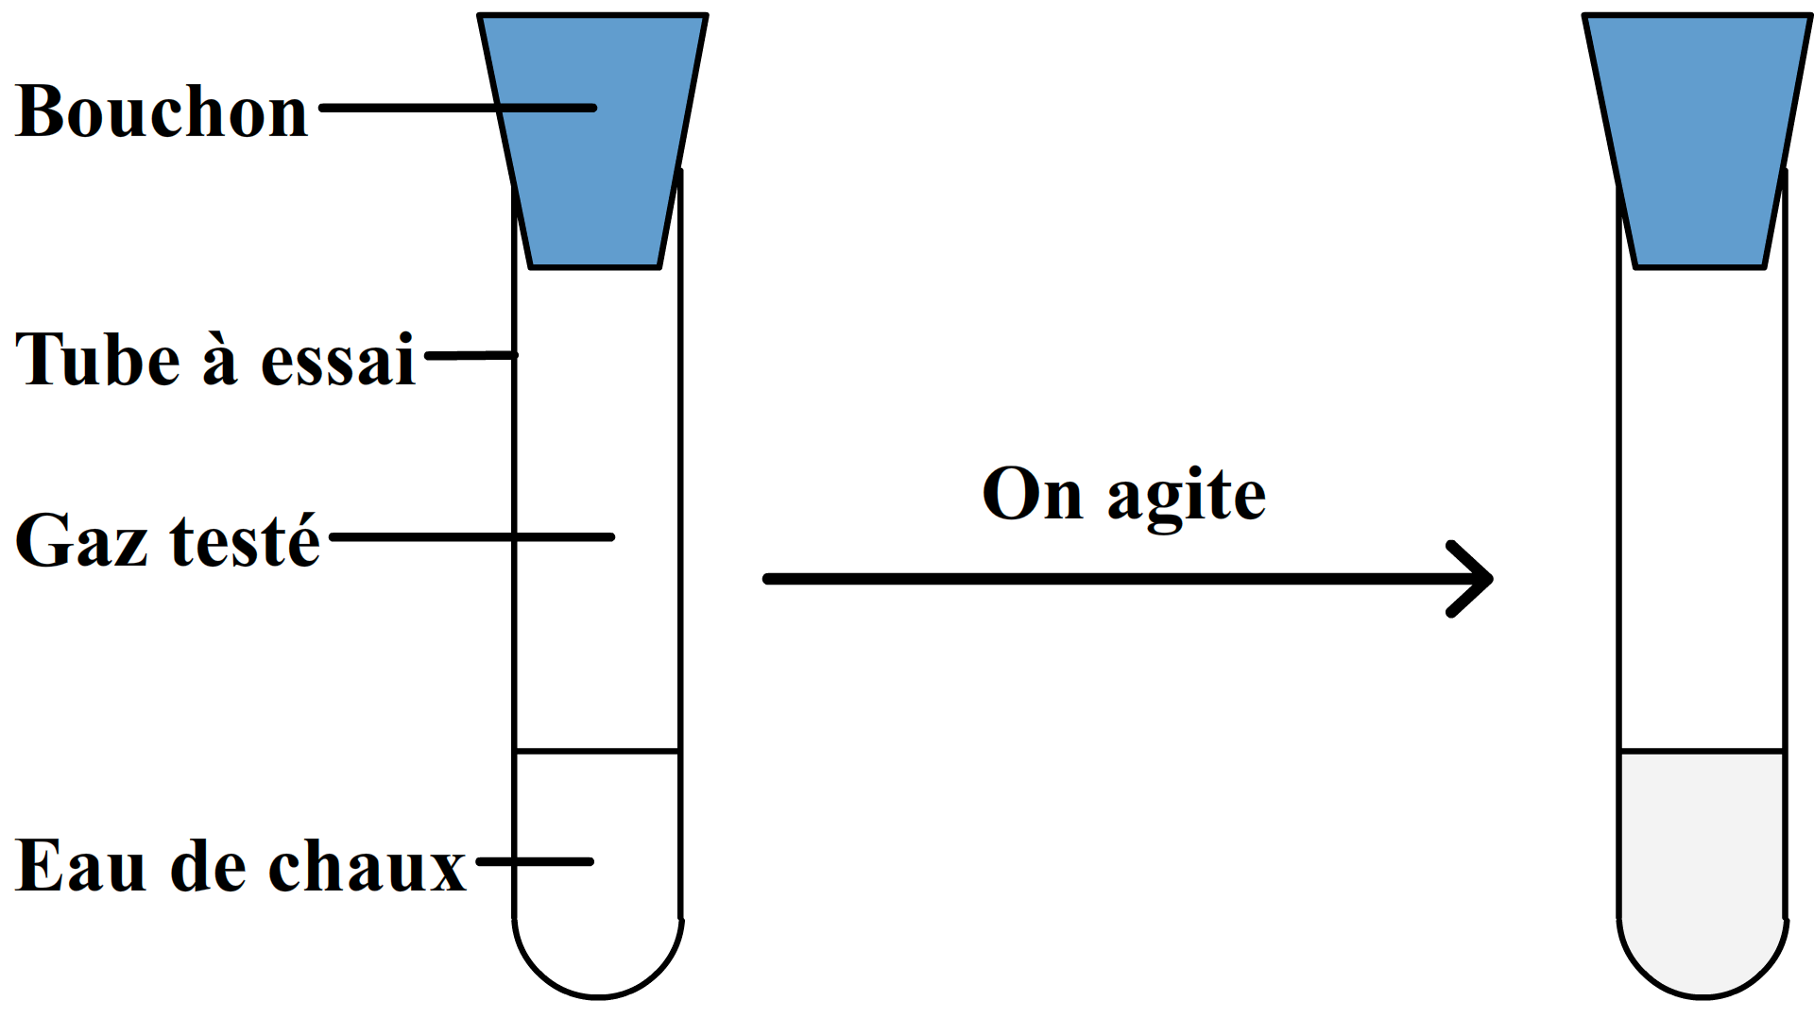
Test chimique : Dioxyde de carbone

Slide 11
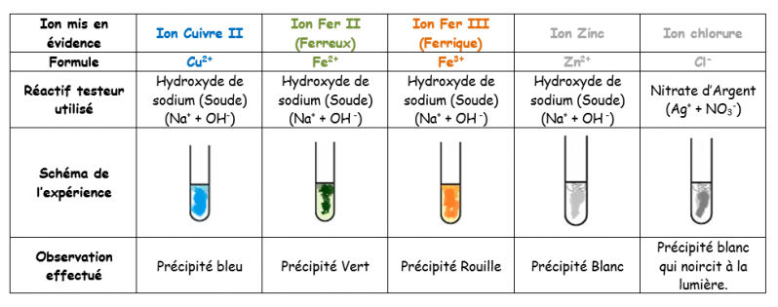
Test chimique : Présence d’Ion

Slide 12
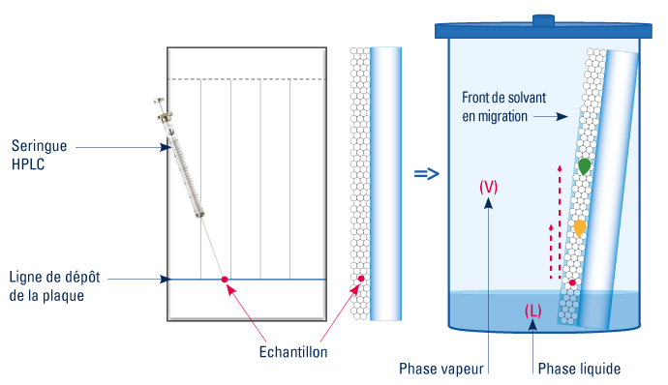
Test chimique : Chromatographie sur Couche mince

